Slide 1
Часть С. Комментарий к проблеме.
Готовимся к ЕГЭ
МБОУ СОШ № 28
ст. Тамань
Саглай Ирина Владимировна

Slide 4
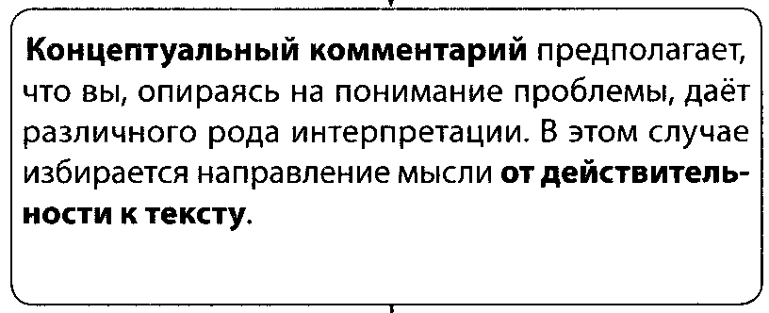

Slide 5
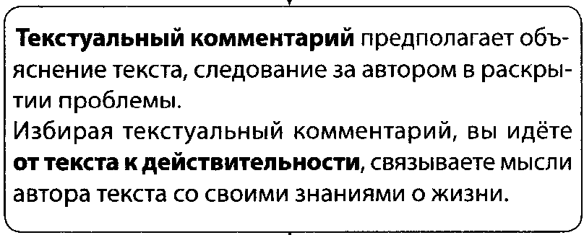

Slide 6
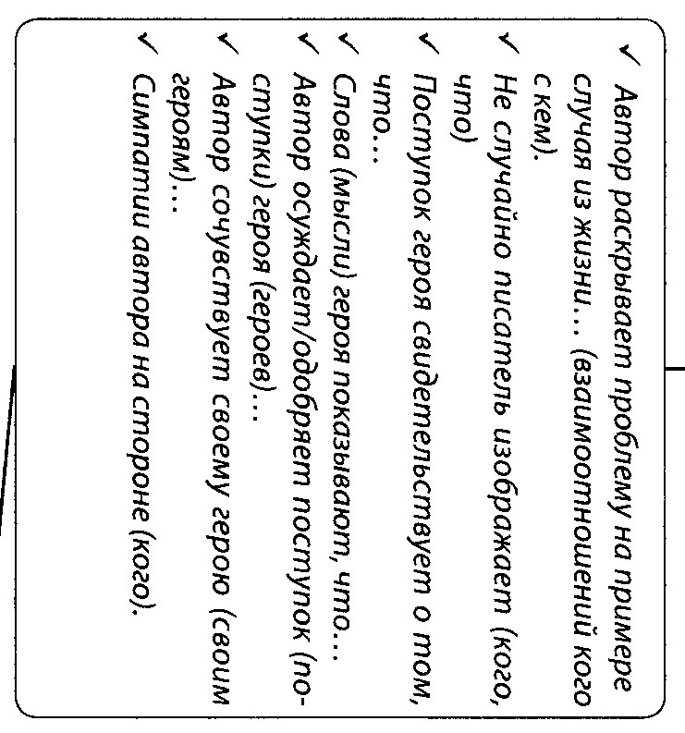
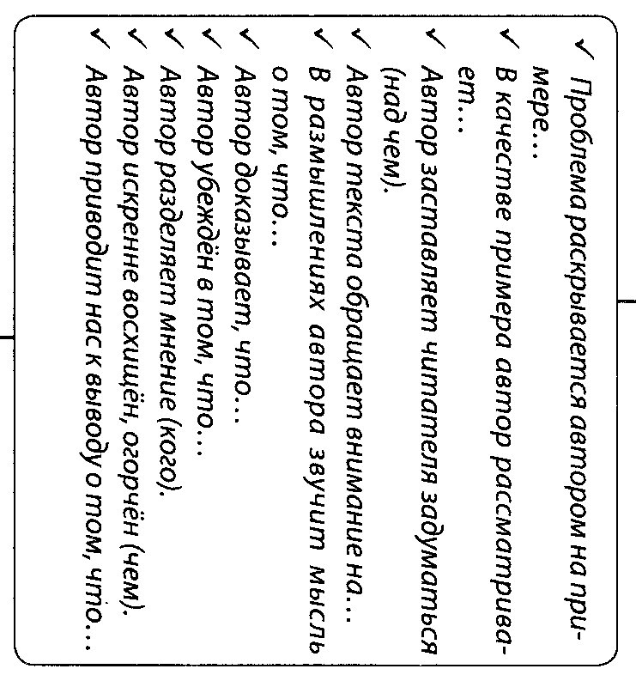
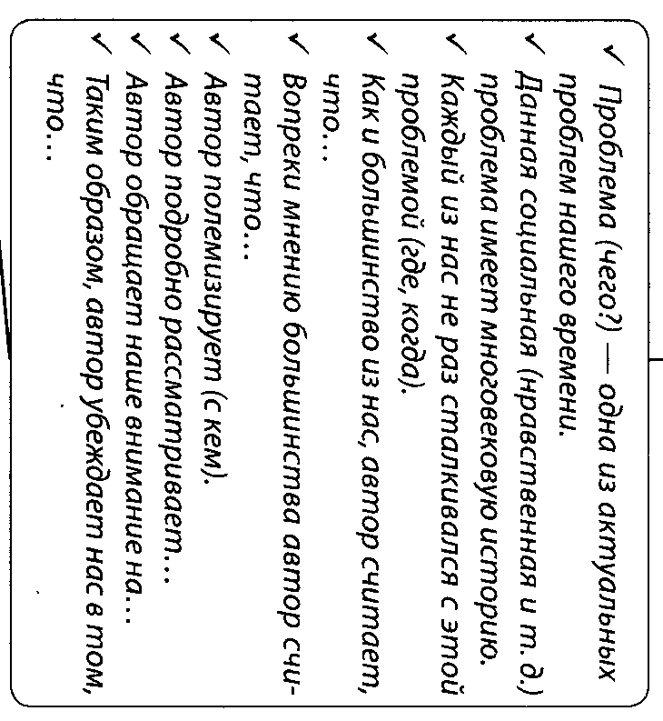

Slide 7
Текстовый комментарий
Концептуальный комментарий

Slide 8
Текстовый комментарий
Выделить конструкции, организующие комментарий
Юрий Лотман поднимает проблему межнациональных конфликтов. Автор по-настоящему встревожен тем, что все чаще и чаще вынужден наблюдать «клиническое безумие ненависти», - проявления расовой вражды, разжигание национальной розни. Лотман убежден в том, что общечеловеческие ценности превыше всего. Не случайно упоминание о том, что среди его друзей были представители самых разных национальностей. Люди должны поступать в отношении друг друга в духе равенства и братства, и нет оправдания тем, кто «разжигает кровавый туман» национальной розни, наживаясь на страданиях невинных людей. Стоит прислушаться к словам автора о том, что эпоха мелких конфликтов кончилась: мы живем в таком хрупком мире, где любое частное столкновение на национальной или религиозной почве может обернуться глобальной катастрофой.

Slide 9
Концептуальный комментарий
Выделить конструкции, организующие комментарий
Практически каждый день средства массовой информации сообщают нам о межнациональных конфликтах, вспыхивающих на нашей планете. Каждый день гибнут люди, калечатся человеческие судьбы из-за того, что мы не можем найти общего языка в различных национальных или религиозных вопросах. Именно к это проблеме национальной вражды, одной из актуальнейших проблем современности, привлекает наше внимание Ю. Лотман. Вспоминая прошлое, автор подчеркивает: среди его друзей были люди самых разных национальностей. Поэтому ему странно и больно видеть мир, ослепленный ненавистью. Люди не замечают, что являются марионетками в руках тех, кому выгодно разжигать национальную рознь. Автор предупреждает читателей о том, что мир давно стоит на грани катастрофы: « Колокол звонит по каждому из нас».

Slide 10
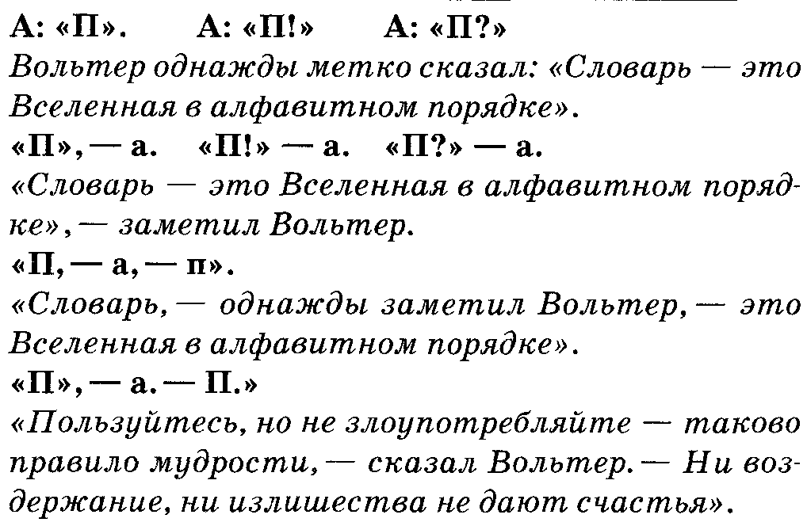

Slide 11
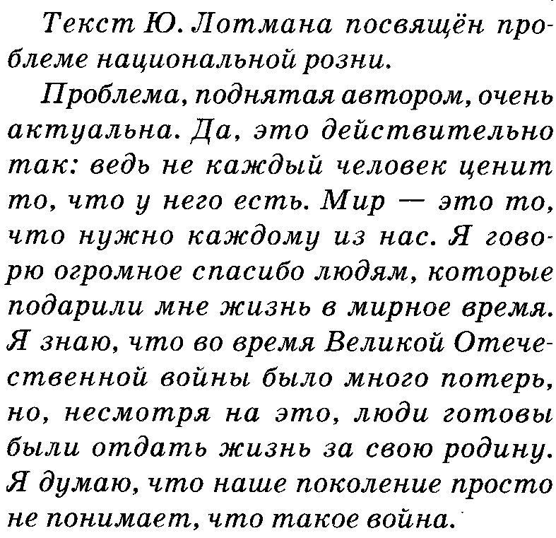
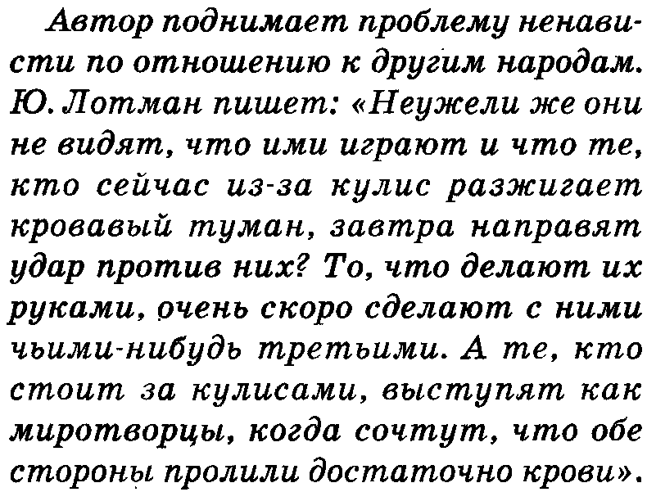
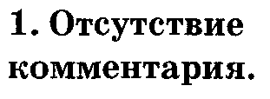
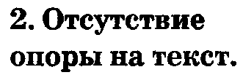
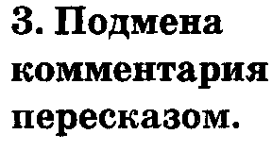
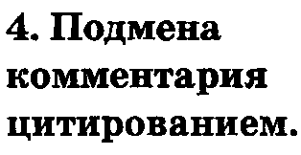
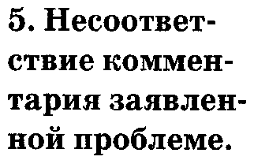
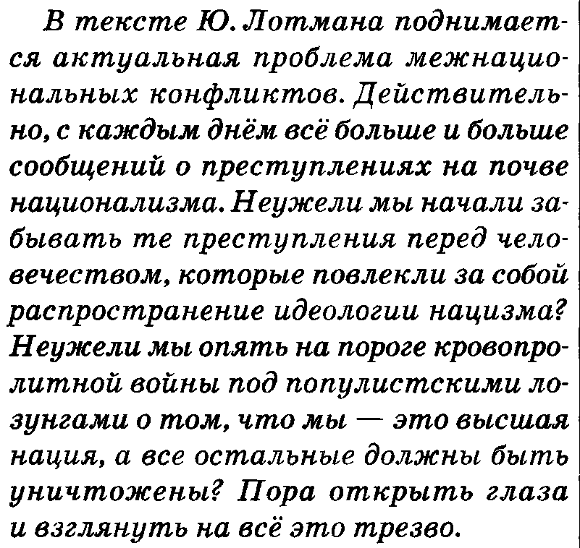
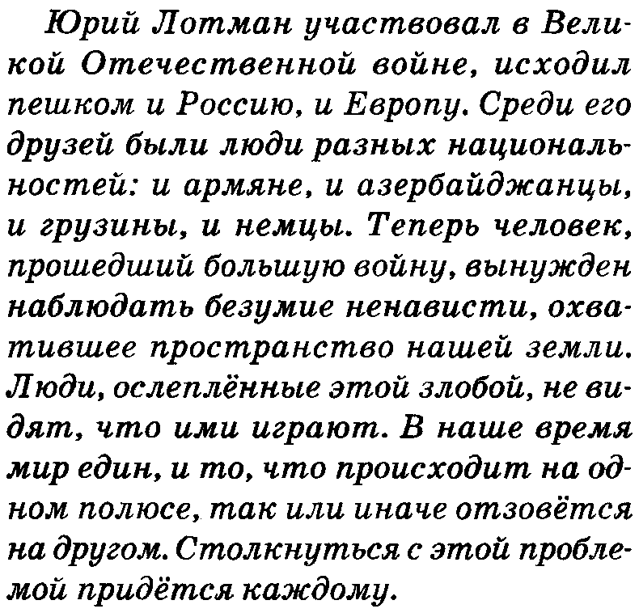
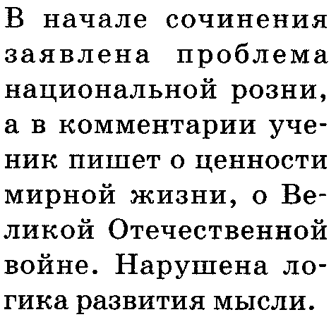
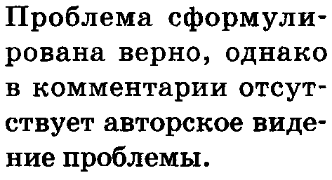
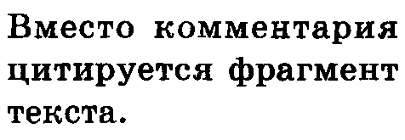
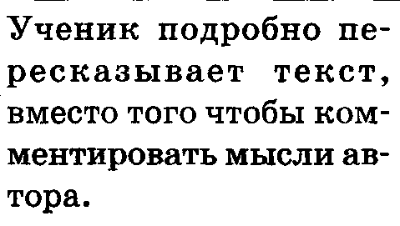
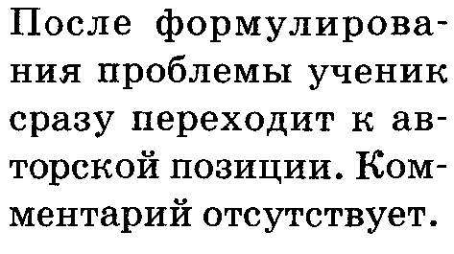

Slide 12
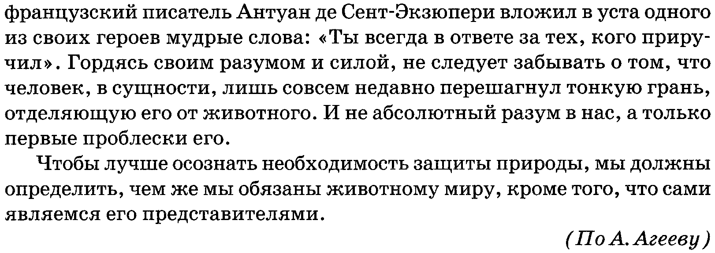
подсказка

Slide 13
подсказка

Slide 14
Готовимся к КДР
Готовимся к КДР
Внимательно прочитайте текст и выполните по нему задание C2.
С2. В четырёх-пяти предложениях связного текста прокомментируйте названную вами проблему.

Slide 15
(1) Нынешнее телевидение может всё. (2) В один день сменить правительство, в два - целый народ. (3) В одночасье построить капитализм на отдельно взятом этаже своего офиса. (4) Или перейти к первобытнообщинному строю прямо у себя в эфире.
(5) Телевидение перестало быть служанкой в средствах массовой информации. (6) Невоспитанная муза объявила себя «столбовой дворянкой».
(7) Телевидение не осознаёт, а потому и не выполняет своей главной роли. (8) Оно не объединяет людей в единую этическую систему. (9) Телевидение формирует менталитет народа. (10) А учитывая безответственность и безрассудство нашей элиты, может невзначай так крутануть ручку, что все мы окажемся в глухом овраге, из которого и не выбраться. (11) Теперь, чтобы выбраться, мало политических декретов, мало экономических бросков. (12) Нужен всенародный Подвиг. (13) Единение всех духовных и человеческих сил. (14) Самопожертвование.
(15) Ни лавочник, ни чиновник с этой задачей не справятся. (16) Вот почему, кроме маски равнодушного информатора и разухабистого шоумена, телевидению надо взять на службу Пастыря. (17) Пришла пора осознать, что деятель телевидения - прежде всего служитель Культуры, а не член общества «Долой стыд!». (И. Беляев.)
1
Проблема роли
телевидения в
формировании
менталитета народа
ответ
Notes:
вариант1

Slide 16
(1) Американская нация кристаллизовалась Голливудом. (2) Россия могла бы подняться телевидением. (3) Если бы подлинная интеллигенция перестала относиться к нему, как к вульгарному промыслу. (4) А литература, театр и кино вернулись в плоть самого вещания.
(5) Но для этого надо изменить саму формулу телевидения. (6) Оно должно не только информировать и развлекать, но стать народообразующей силой.
(7) Нельзя создать полноценную личность без чувства национального достоинства. (8) Безвизовый обмен туристами вовсе не означает безоговорочного слияния народов. (9) Необходимость национального самосознания приходит на ум не только политикам, но и художникам, вообще всей интеллигенции, которая ещё недавно хвасталась своей интернациональностью. (10) Это означает, что население постепенно возвращается к пониманию народа как целостной общности. (11) Не единое информационное пространство, а единое духовное пространство определяет эту общность.
(12) Когда новый Калита возьмётся собирать Россию, ему придётся задуматься над отечественным телевидением. (И. Беляев.)
2
Проблема роли
телевидения в
объединении нации
ответ

Slide 17
(1) «Береги честь смолоду», - завещал Пушкин в своей «Капитанской дочке». (2) «А зачем?» - спросит иной современный «идеолог» нашей рыночной жизни. (3) Зачем беречь товар, на который есть спрос; если мне за эту самую «честь» хорошо заплатят, то я её продам. (4) И единственным препятствием на пути этой сделки является вопрос цены. (5) Люди переступают через совесть только потому, что считают её чем-то эфемерным, придуманным, а ассигнации, которые они получают в руки, вполне материальной основой благополучия. (6) Но к чему приводит эта куцая философия, какие страшные, совсем уже материальные, вполне осязаемые беды приносит нам эта скудная премудрость, эта беспринципность, это «бесчестье»?
(7) Нравственные принципы русских писателей многие воспринимают как нудное поучение, не сознавая, что в их основе лежит стремление спасти человека. (8) И судьба нашей страны, у которой есть все материальные предпосылки для того, чтобы стать одной из самых богатых стран мира, но которая почему-то до сих пор остаётся бедной, как раз говорит о том, как важна душа человека, как важно быть честным и совестливым.
(По С. Кудряшову.)
3
Проблема формирования
нравственных устоев
общества
ответ
Notes:
3

Slide 18
(1) Есть психологическое явление, которое я называю «комплексом бедного родственника». (2) Бедному родственнику кажется, что у богатого всё лучше, чем у него, в том числе и язык.
(3) Теперь любимое «русское» слово не «авось», а «проблема». (4) Слово- аппликация без красок, оттенков, запахов, без своего неповторимого звучания, без какого-либо точного значения. (5) Чуть позже появилось и сразу попало в разряд любимых ещё одно слово - «супер», без которого средний горожанин уже не мыслит
существования. (6) Мы услужливо сократили набор чувств и ощущений, которые прежде испытывали: больше не впадаем в столбняк, не падаем в обморок, не цепенеем от ужаса, не кричим от страха, не рыдаем от горя, не переживаем горечь потери, не теряем
рассудок от невосполнимой утраты, сердца наши не сжимаются от тоски, не бьются учащённо от волнения, не замирают от дурных предчувствий. (7) Мы лишь испытываем шок.
(8) Самое страшное то, что язык съёживается. (9) Порча лишь сопутствует его уничтожению. (10) Почитайте словарь Даля, и вы увидите, какой разнообразный, богатейший мир, а вместе с ним и язык мы потеряли.
(ПоЮ. Вронскому.)
4
Проблема сокращения,
сжатия активного словаря
русского человека
ответ

Slide 19
5
(1) Гений борется и побеждает, талант борется и не побеждает. (2) Гений любит истину, чувствуя своё величие над ней. (3) Талант любит немногих и боится истины. (4) Гений часто хочет быть аристократичным – по существу он всегда бессознательно
демократичен. (5) Талант часто хочет быть демократичным, но инстинктивно обращается не к толпе, а к избранным. (6) Впрочем, победа гениев даёт им мало радости. (7) Толпа подчиняется силе ненадолго, пока она кажется новой, а потом, привыкнув к ней и не поняв её, равнодушно уходит и даже мстит за своё невольное
подчинение. (8) Толпа помнит имена гениев и забывает имена талантов.
(9) Величайший трагизм жизни писателя в том, что он никогда не может убедиться в своём таланте. (10) Признание большинства (число распроданных экземпляров книги и хвалебные рецензии?) убеждает только самых пошлых и поверхностных писателей, ибо по статистике больше всего расходятся именно они. (11) Нет ничего более комичного и жалкого, чем эта самоотверженная, и
бескорыстная, и святая вера в себя бездарных людей.
(По Д. Мережковскому.)
Проблема оценки
писателем собственного
талант
ответ

Slide 20
(1) Недопустимо называть эрзац-культуру, заменители, суррогаты искусством. (2) Кесарю кесарево, классика вечна, а всякий эрзац - не более чем удовлетворение искалеченного вкуса. (3) Это как дождь в жару: прошёл - всё мгновенно высохло, а потом никто и не догадается, что моросило.
(4) Вы ведь спрашиваете в магазине, рассматривая изящную сумку или красивые ботинки: «Что это - кожа или заменитель?» (5) Так и здесь: на всю продукцию безумного конвейера певцов под «фанеру» и сериалов для узколобых надо ставить маркировку «эрзац» с разъяснением: «Смотреть, если хочешь стать дебилом».
(6) Классика тем и неповторима, что спустя эпохи ты в ней улавливаешь созвучие времени, в котором живёшь. (7) И не стоит её обвешивать модернистскими блёстками. (8) Не надо Городничего в «Ревизоре» одевать в костюм десантника, полагая, что этим вы осовременили Гоголя. (9) Это свидетельство не прорыва, а полной режиссёрской беспомощности. (10) Чем быстрее мы опомнимся, восстановим значимость всего истинного, по-настоящему талантливого, непреходящего, классического, тем больше у нас будет шансов отстоять духовность России. (11) Оболваненная нация никогда не совершит прорыва.
(По О. Попцову.)
6
Проблема подмены
подлинного искусства
эрзац-культурой
ответ

Slide 21
Использованная литература
Н.А. Сенина. А. Г. Нарушевич. Русский язык. Сочинение на ЕГЭ. Курс интенсивной подготовки: учебно- методическое пособие. Ростов –на-Дону. «Легион».2010.
Краевая диагностическая работа по РУССКОМУ ЯЗЫКУ. Департамент образования и науки Краснодарского края. Краснодарский краевой институт дополнительного профессионального педагогического образования. Апрель 2011.

